Slide 1

Муниципальное бюджетное дошкольное образовательное учреждение
детский сад №36 городского округа Кинешма
(МБДОУ д/с № 36)
155800, г. Кинешма, Ивановская область, ул. Луховская, д. 2
Тел. 8(49331) 9 – 47 - 85
e-mail: kindetsad36@yandex.ru
Экспериментально – исследовательский проект
Автор проекта:
Воспитатель Кузьмина Т.Ю.
«Зелёный лук – наш друг»

Slide 2

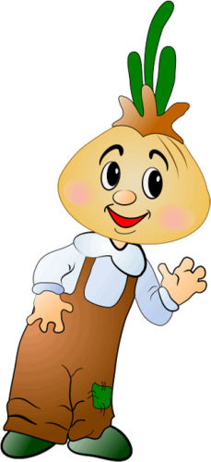
Тип проекта: познавательно – исследовательский, творческий, коллективный.
Продолжительность: 2 недели ( с13-28 февраля)
Место проведения: 1 младшая группа детского сада.
Объект исследования: репчатый лук.
Проблема проекта: Как можно вырастить зелёный лук на подоконнике? Чем может быть полезен лук? Что можно делать с луком? Исследование полезных свойств лука.

Slide 3
Актуальность: Что дети должны знать о выращивании лука (условия: свет, вода, тепло) и его пользе.
Проектная идея: объединение детей, родителей и воспитателей в совместной деятельности: выращивание лука на подоконнике.
Участники проекта: дети, воспитатель и родители.
Материалы: земля, вода, лук, контейнеры для посадки, лейка для полива, палочки для рыхления земли.
Цель: вызвать у детей познавательный интерес к выращиванию репчатого лука на перо в комнатных условиях.
Узнать о его пользе.

Slide 4
Задачи:
Учить детей ежедневно ухаживать за луком в комнатных условиях.
Закрепить представления о луке, особенностях внешнего строения, находить «донце» с корнями и верхушку;
Формировать представление детей о необходимости света, тепла и воды для роста луковиц.
Наблюдать за изменениями роста луковиц в стакане воды, в контейнере с почвой и в стакане без воды.
Учить бережно относиться к природе.
Учить выполнять индивидуальные и коллективные поручения.
Научить детей видеть результат своего труда.

Slide 5
.
Предполагаемый результат:
дети научатся сажать и ухаживать за луком и познакомятся с условиями его содержания;
у детей сформируются знания и представления о росте зеленого лука в комнатных условиях как в контейнере с почвой, так и в стакане с водой;
дети узнают о пользе зелёного витамина.

Slide 6
.
Этап подготовительный:
Консультация для родителей :
«Лук – от семи недуг»
Сбор художественной литературы: стихи, загадки, рассказы, сказки про овощи.
Предложить родителям приобрести для проведения проекта – контейнеры, землю, луковицы для посадки.

Slide 7
Этап исследовательский
Рассматривание лука
Посадка лука в землю, в воду.
Беседы.
Чтение и разучивание с детьми стихов, загадок, поговорок ,чтение художественной литературы ,
Дидактические игры.
Художественное творчество

Slide 8
.
Загадки про лук:
Стихи про лук:
Сидит дед во сто шуб одет,
Кто его раздевает,
Тот слезы проливает.
Никого не огорчает,
А всех плакать заставляет
Е. Жуковская
Ох, уж этот злющий лук!
С ним узнаешь столько мук!
Жжет глаза и жжет язык,
Заставит плакать в один миг.
Т. Казырина
Баба Таня чистит лук
Убежал из кухни внук
Он хоть мал, но твердо знает
Лук за глазки покусает.

Slide 9
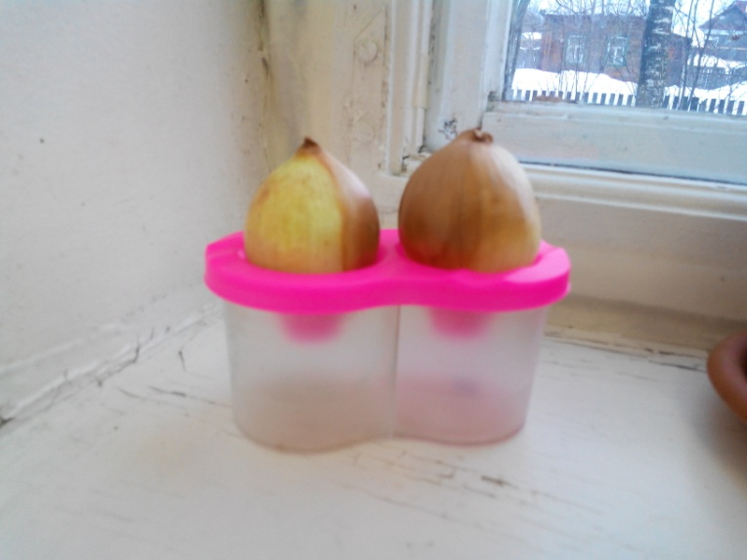
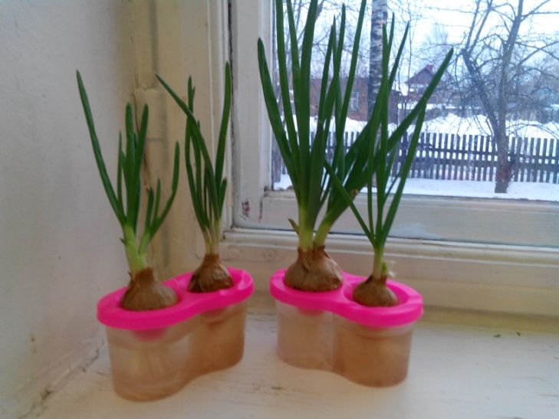
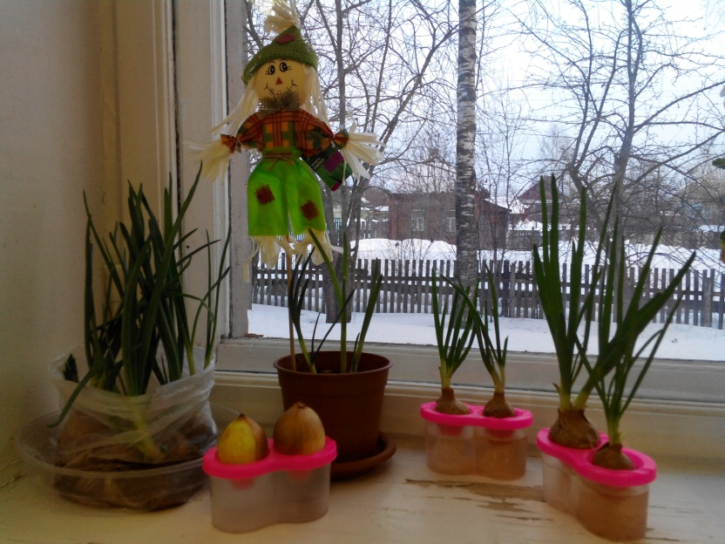
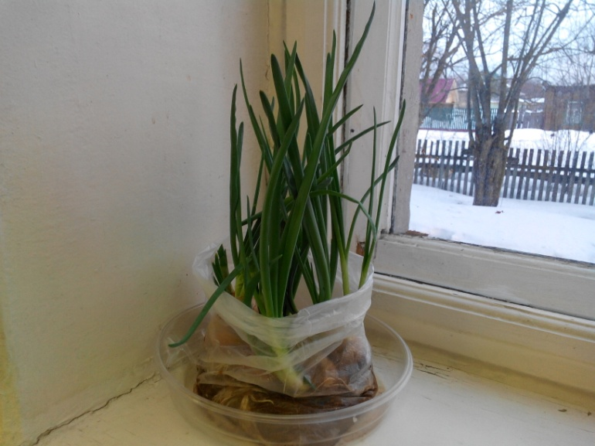
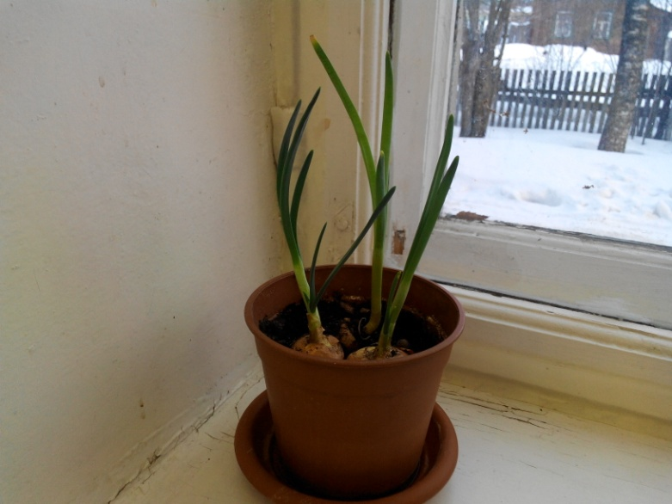
.
Разные способы выращивания лука

Slide 10
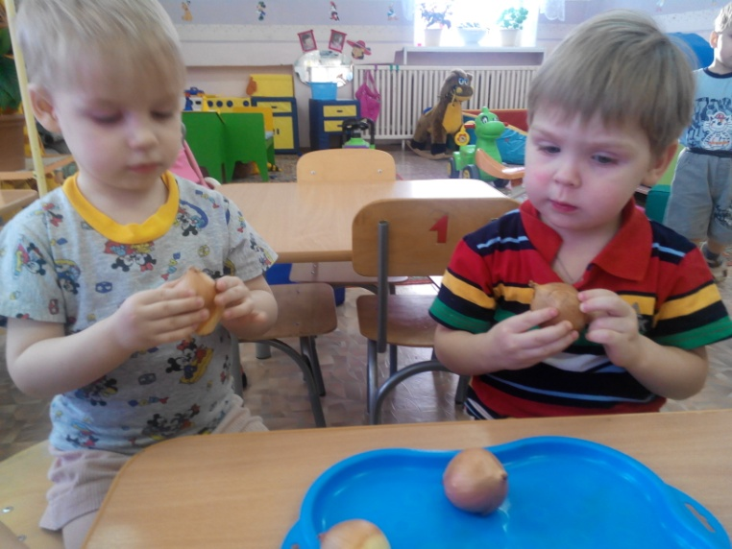
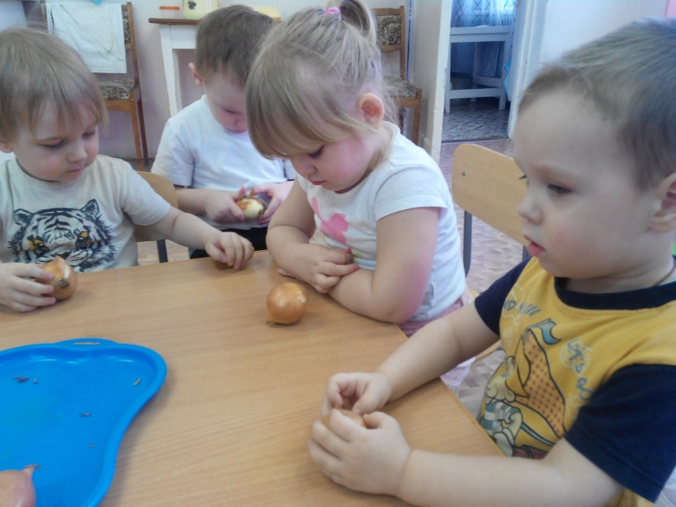
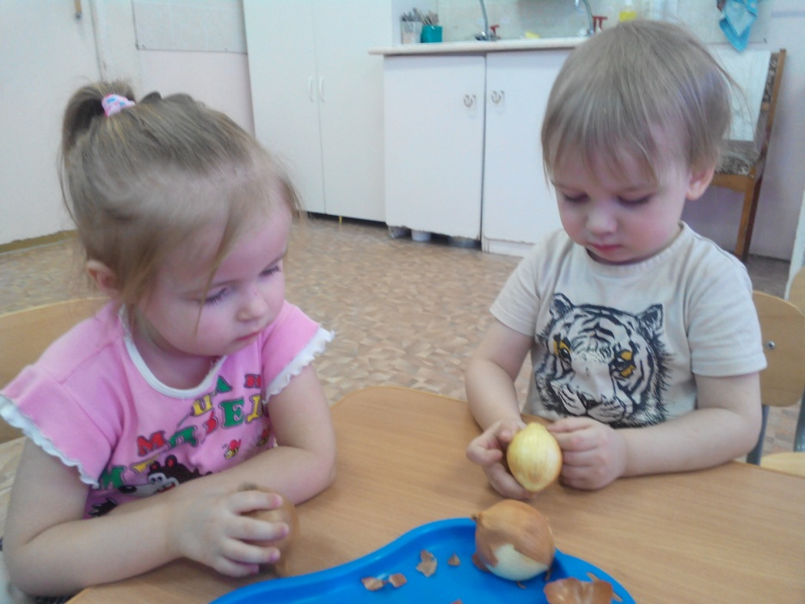
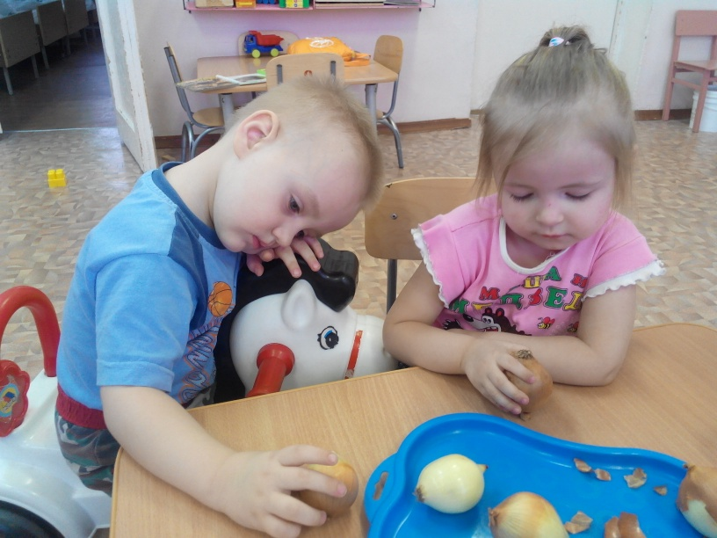
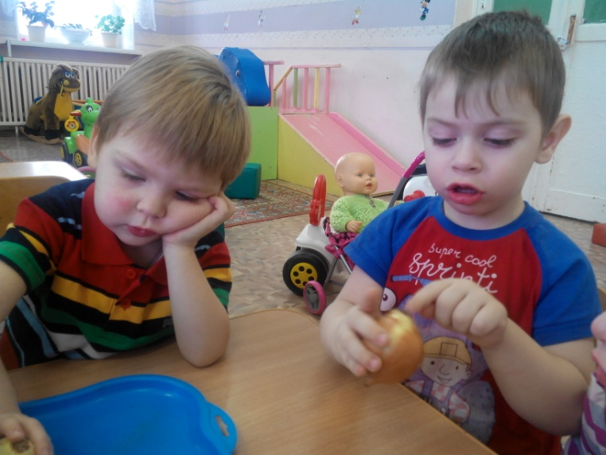
.
Находим у лука верхушку и донце.

Slide 11
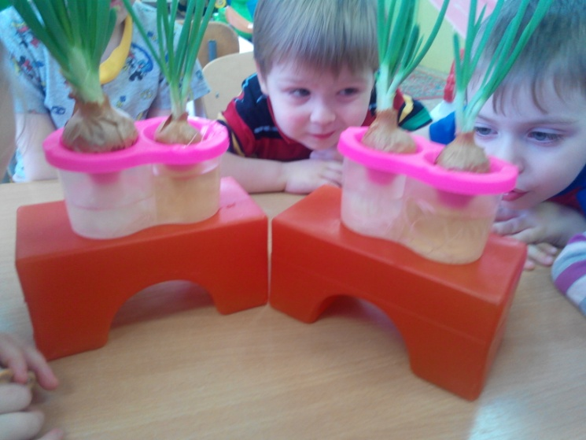
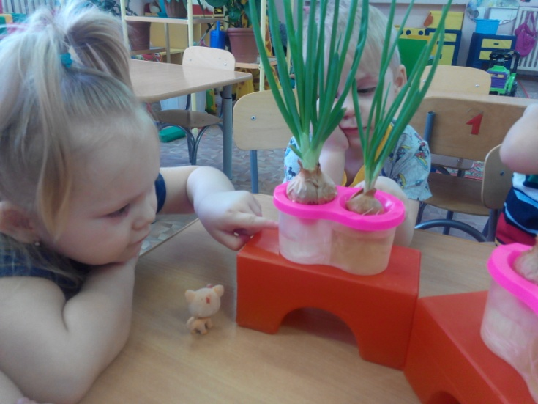
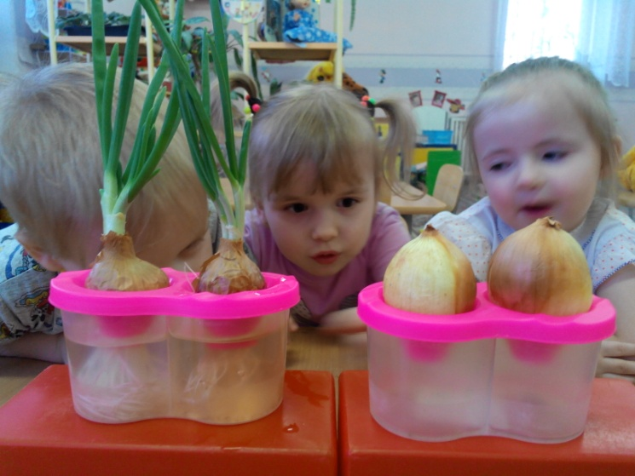
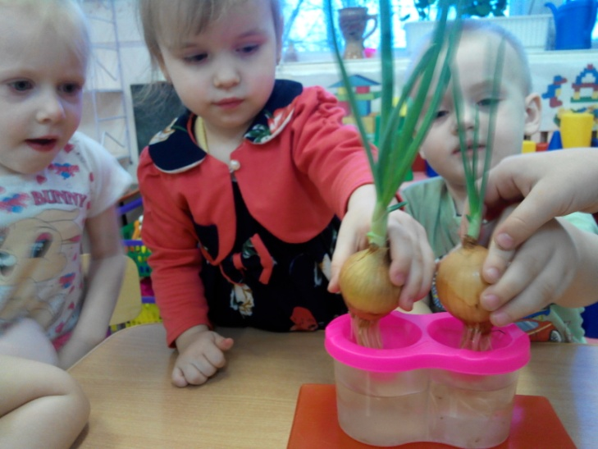
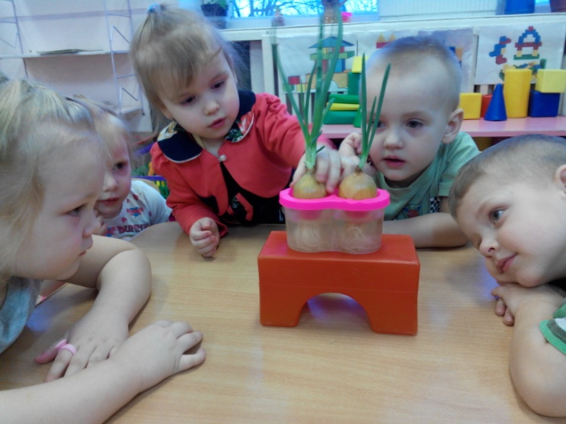
. Рассматриваем и сравниваем (в воде и без воды)

Slide 12
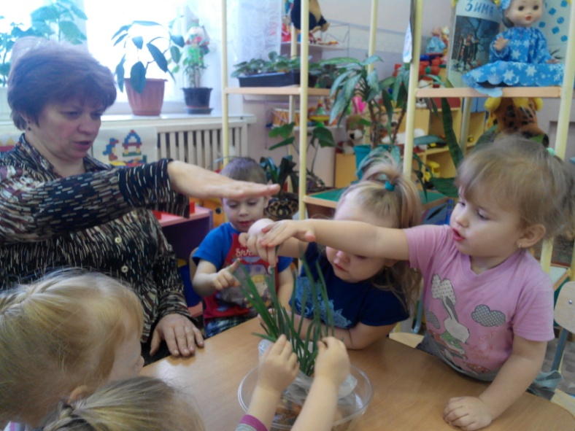
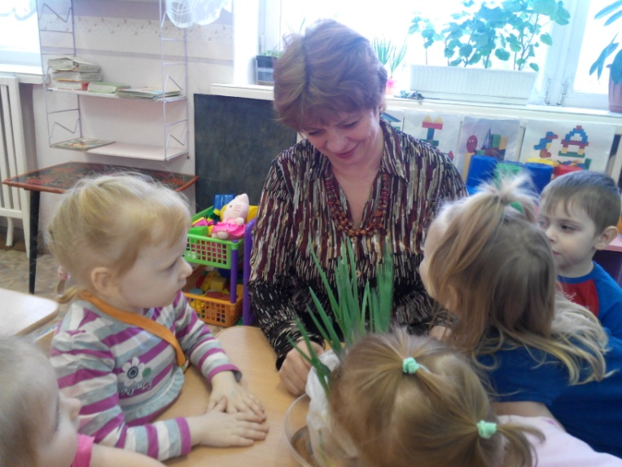
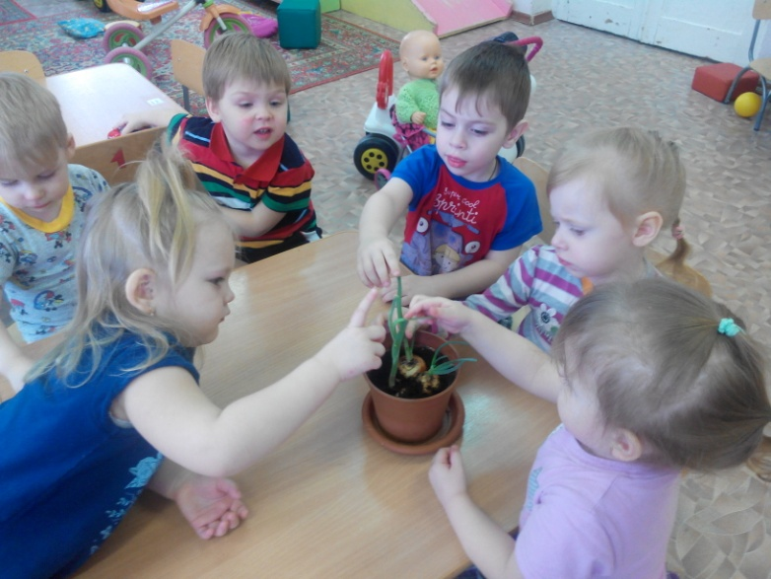
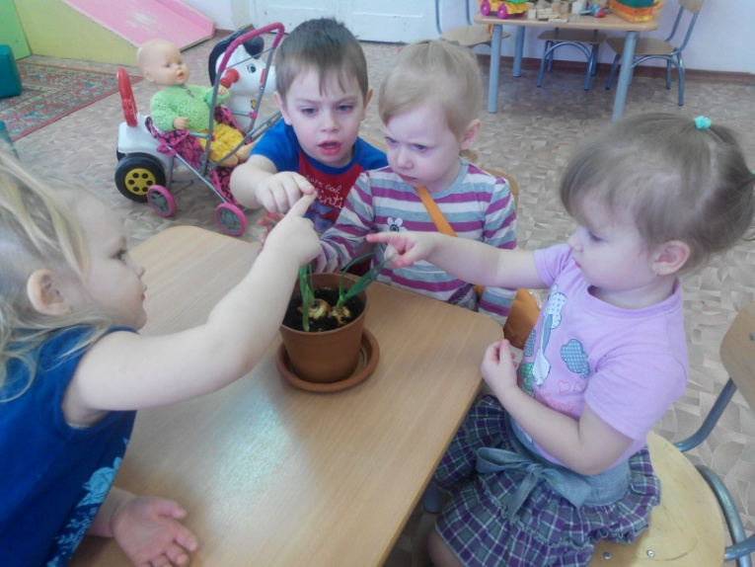
.В земле и в пакете с опилками(участие родителей)

Slide 13
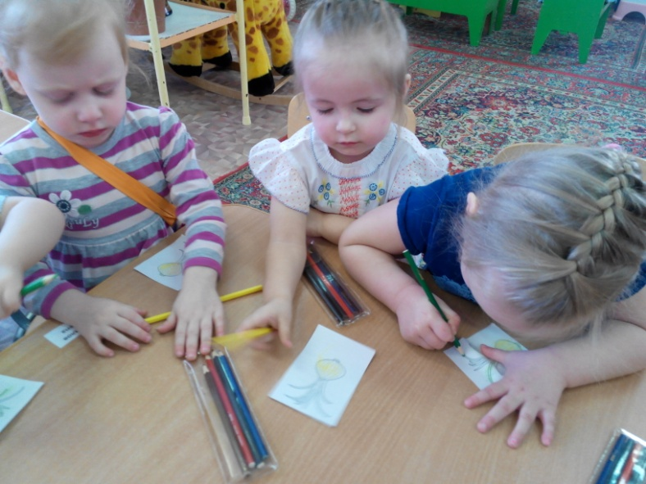
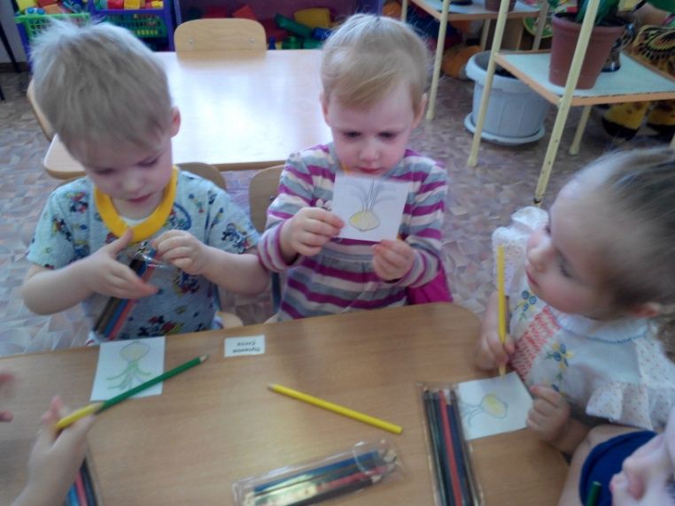
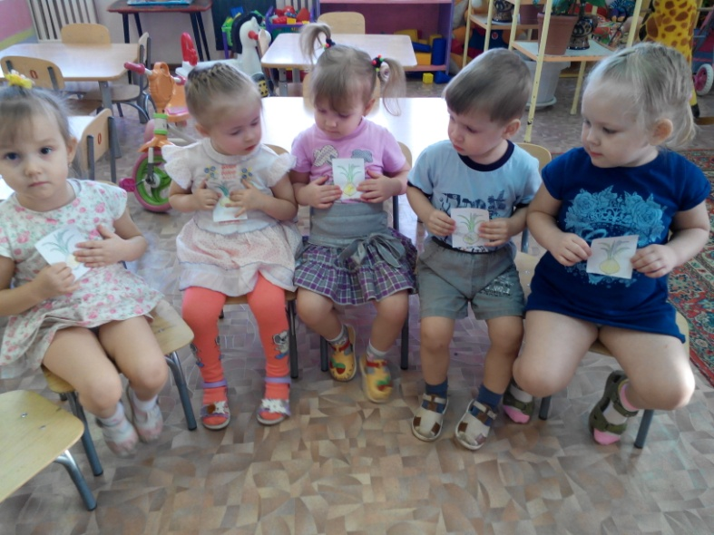
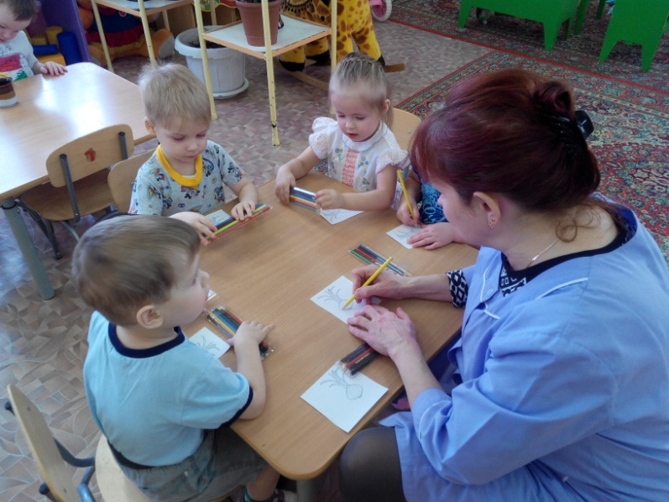
Рисование лука.

Slide 14
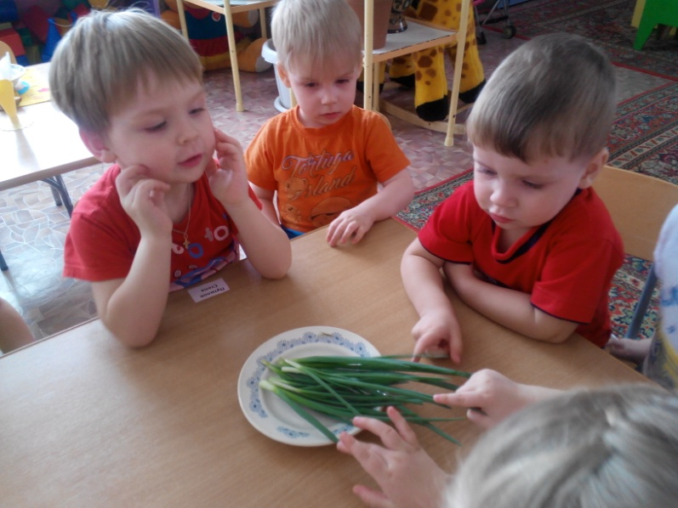
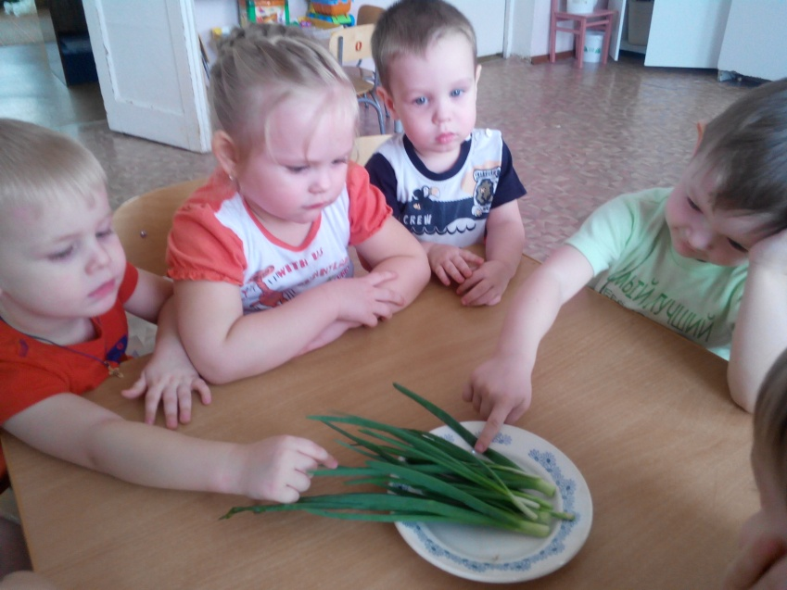
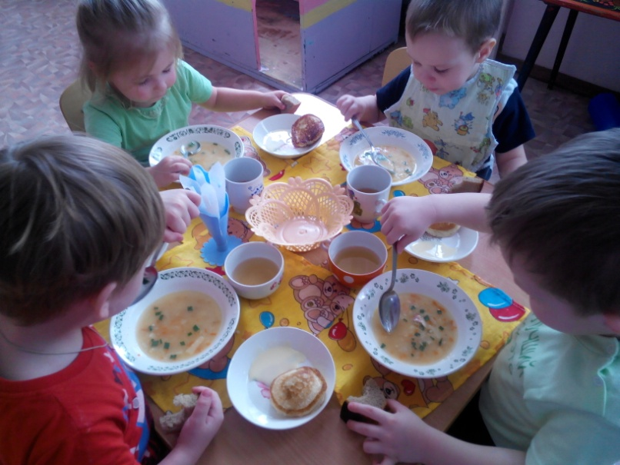
.
Витамины круглый год,
Так необходимы,
Чтобы нам не болеть
Гриппом и ангиной.

Slide 15
.
Этап заключительный:
Итоги проекта:
Презентация на тему «Лук – зелёный друг»
Консультация:»Лук- от семи недуг»
Применение лука в пищу

Slide 16
.
Теперь мы знаем, что:
Луку, как и любому растению, нужны: свет, тепло, воздух, вода;
Чтобы вырастить лук, нужно трудиться: посадить луковицы, рыхлить землю, поливать растения;
Лук помогает людям не болеть;
В луке много витаминов.

Slide 17
.
Результат:
В процессе реализации проекта:
дети научились сажать лук и ухаживать за ним.
дети узнали о пользе лука.
дети познакомились с художественной литературой о луке: стихи и загадки;
у детей сформировались знания и представления о росте зеленого лука в комнатных условиях.
у детей развился познавательный интерес к объектам природы ближайшего окружения, в частности, к луку;
укрепилось сотрудничество родителей и детей.

